Slide 3
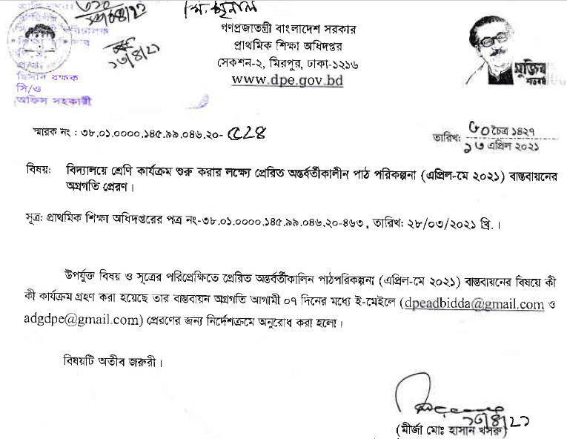

Slide 4
১৫/০৪/২০২১ তারিখে ডিজি স্যারের সভাপতিত্বে সচিব স্যারের সভা

Slide 5
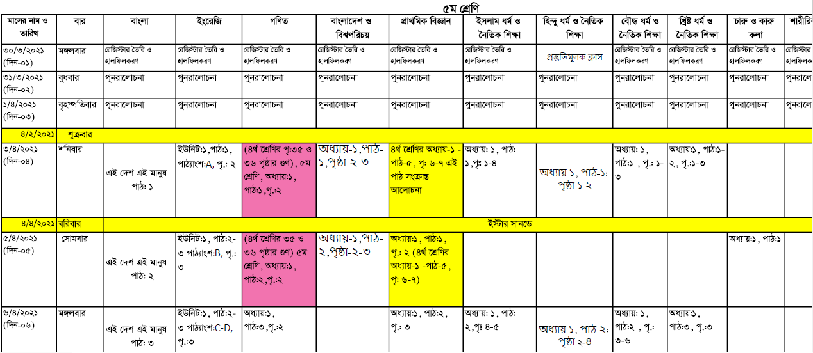
অন্তরবর্তীকালীন পাঠ পরিকল্পনায় ৫ম শ্রেণির ক্লাস প্রতিদিন

Slide 6
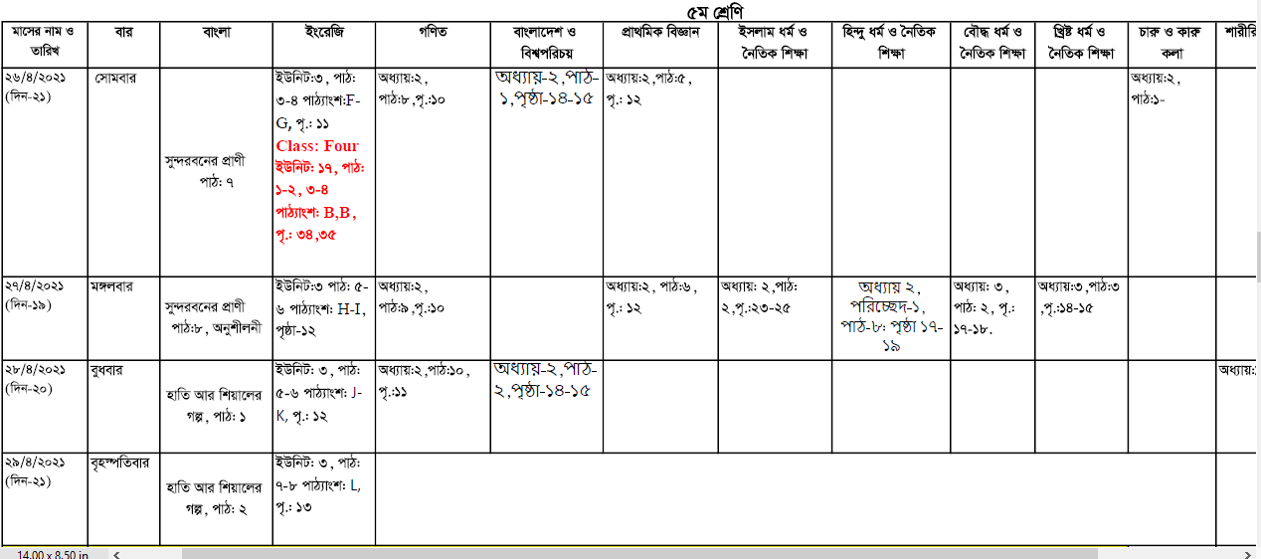
২৬/০৪/২১ তারিখে ৫ম শ্রেণির পাঠ

Slide 7
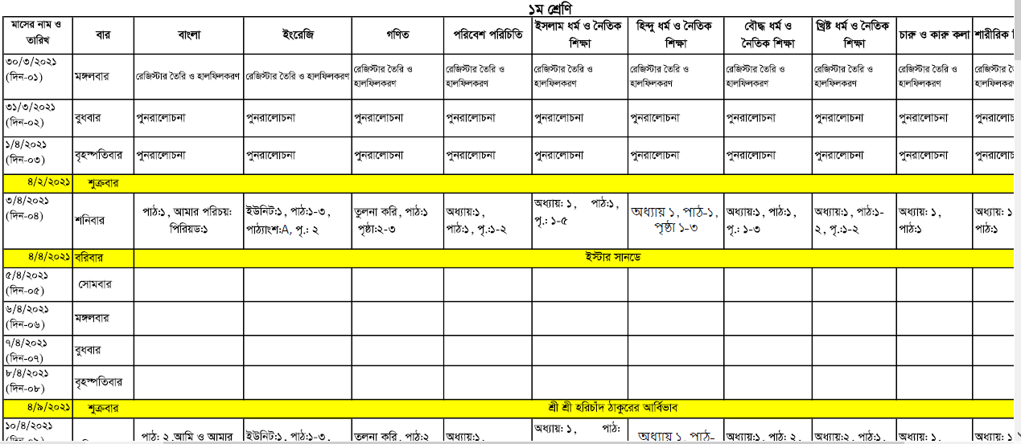

Slide 8
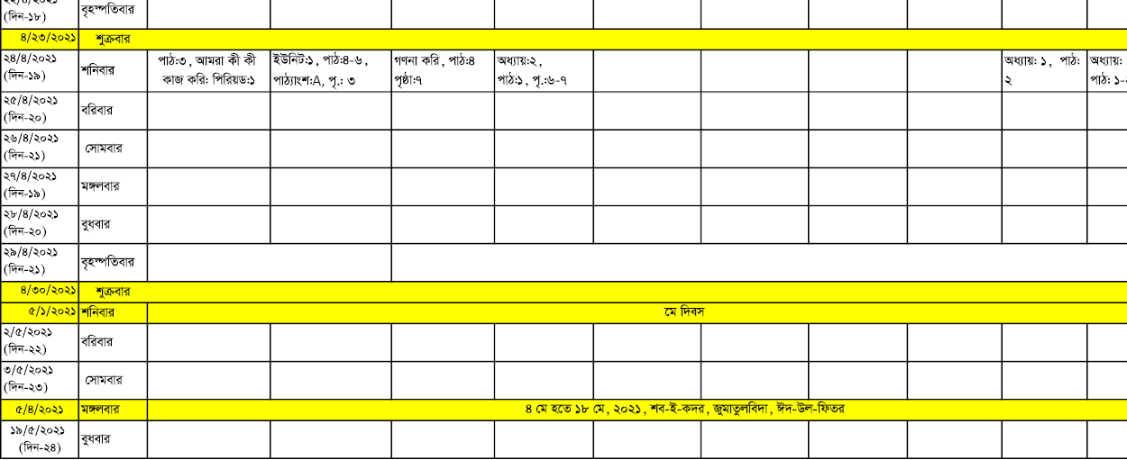

Slide 9
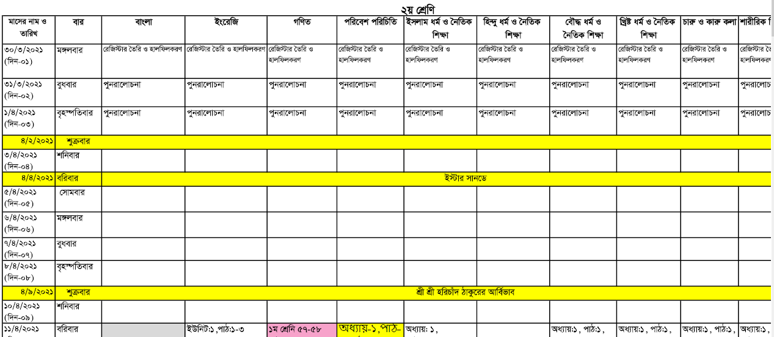

Slide 10
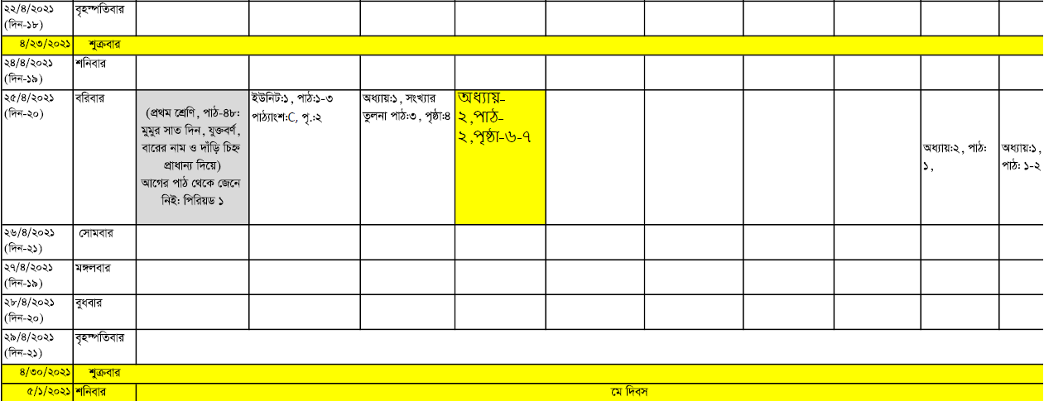

Slide 11
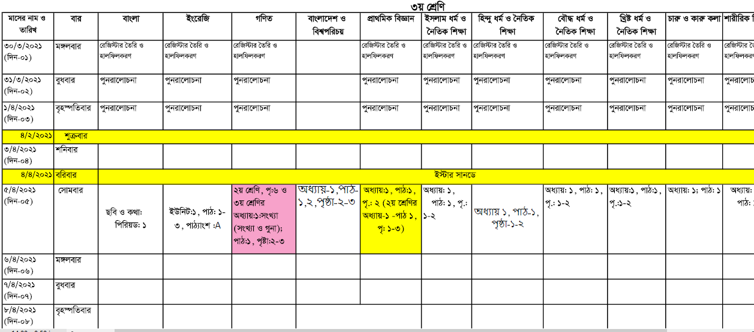

Slide 12
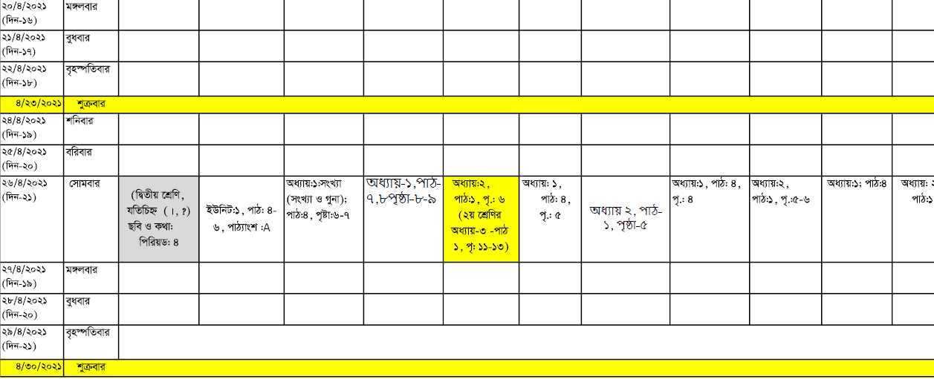

Slide 13
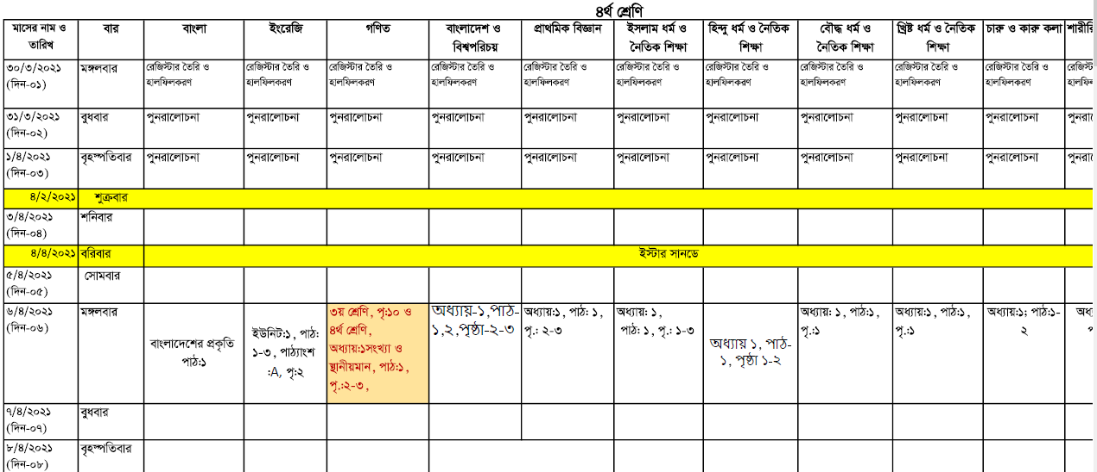

Slide 14
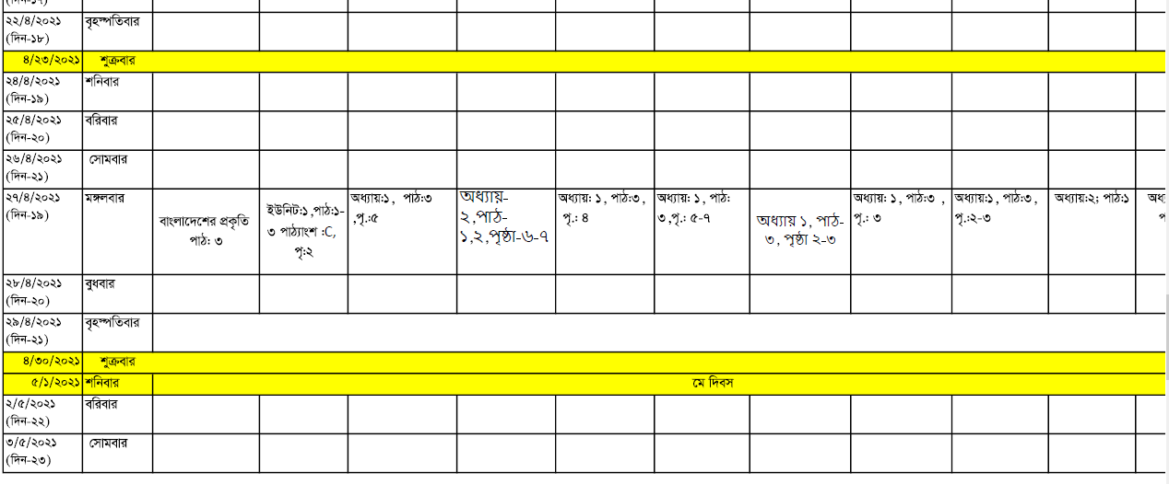

Slide 15
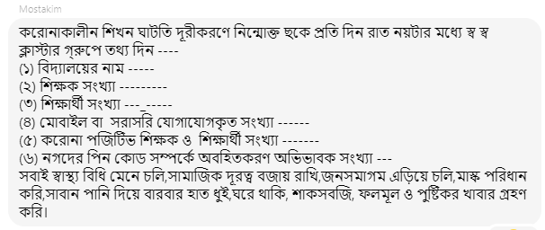
এই ছকে প্রতিদিন রিপোর্ট দেয়া হয়

Slide 16
নমুনা রিপোর্ট

